Slide 1
衣橱 Digital Twin App 用户使用说明
从用户角度理解：首页显示什么，怎么放衣服，怎么找衣服，怎么盘点
核心不是“衣服相册”，而是“现实衣橱地图”。
用户先看到真实衣橱的数字孪生，再把每件衣服放到具体位置。
当前样板：W01 主衣橱
左侧：层板叠放区
右侧：挂衣杆 + 抽屉区
重点：左侧第二层、左侧第四层、右侧挂衣杆
这份 PPT 按当前 Flutter 首页界面来解释，不讲底层代码。

Slide 2
1. 用户打开首页，第一眼应该看懂什么？
首页不是商品橱窗，而是“我的真实衣橱控制台”。
真实衣橱模拟舱
现实照片校准
W01 空间剖面图
告诉用户：这是 W01 主衣橱的数字孪生，不是普通穿搭 App。
左边是真实照片，当前选中节点会覆盖高亮到照片对应区域。
把衣橱拆成可点击格子：层板、挂杆、抽屉、混杂区。
节点详情
盘点状态
用户点某个区域后，右侧显示：节点 ID、现实路径、访问方式、可见性、顺序规则。
每个区域可以标记：已盘点、待整理、未确认。用户知道哪些地方清楚，哪些地方还要处理。

Slide 3
2. 产品主逻辑：先建空间，再放衣服
真实衣橱里有遮挡、叠放、抽屉和临时堆放，所以不能一开始就要求用户逐件录完。
现实衣橱照片
空间节点
衣物位置
用户拍一张 W01 的整体照片。
系统/用户确认层板、挂杆、抽屉、叠放组。
每件衣服挂靠到某个节点，记录顺序和可信度。
用户理解方式：不是“我要录入一堆衣服”，而是“我先把衣橱地图建好，以后衣服都放到地图上”。
这会显著降低首次使用成本。

Slide 4
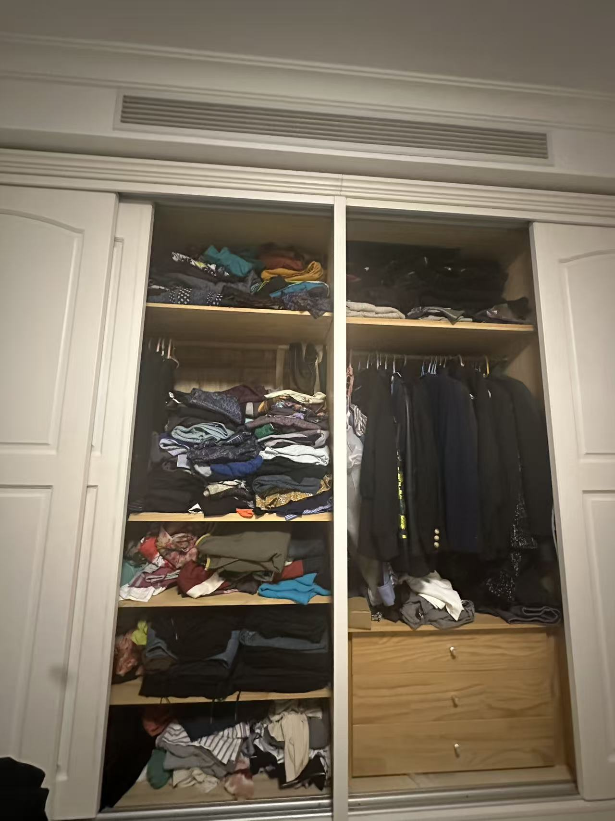
3. 第一次使用：怎么建立我的衣橱？
以当前 W01 首页为例，用户流程可以非常短。
步骤 1：拍照
步骤 3：生成节点
拍一张衣橱正面照，作为现实校准图。
得到 W01-L-S02、W01-R-H01 这类可定位编号。
步骤 2：确认空间
步骤 4：先盘重点
确认左侧层板区、右侧挂衣区、抽屉区。
先处理最常找、最乱、最能验证价值的位置。
当前首页已经把 W01 样板做成了：照片校准 + 数字网格 + 节点详情 + 盘点状态。

Slide 5
4. 用户怎么“放入一件衣服”？
目标：把一件现实衣服放到一个明确的现实位置里。
选位置
新增衣服
记录顺序
保存
点“左侧第二层主叠放层”或某个叠放组。
拍衣服照片，填写名称、类别、颜色。
叠放：从上往下第几件。挂衣：从左到右第几件。
生成衣物位置。
例子
白色 T 恤 -> 主衣橱 / 左侧第二层 / 右侧叠放组 / 从上往下第 4 件
系统内部可编号为：W01-L-S02-G03-I04

Slide 6
5. 用户怎么“找一件衣服”？
找衣服不是只看照片，而是得到可执行的现实路径。
搜索 / 筛选
看到结果
定位现实位置
输入“黑色外套”或按季节、颜色、类别筛选。
衣服卡片显示缩略图 + 位置路径 + 最近确认时间。
App 高亮照片和数字网格中的对应节点。
用户拿到的不是一句“在衣柜里”，而是：
主衣橱 / 右侧挂衣杆 / 从左到右第 6 件
这就是数字孪生的价值：数字世界给出可执行的位置，现实世界能按同一路径找到。

Slide 7
6. 用户怎么“盘点”？
盘点的对象不是一件件衣服，而是一个个空间节点。
未确认
待整理
已盘点
还没打开看过，或只是从照片粗略建模。
适合：抽屉、暗区。
区域太乱，先不要强行逐件录。
适合：底层混杂区。
已经拍近照、确认位置或录入主要衣物。
当前首页右侧“盘点状态”已经能切换这三种状态。
实际使用时，用户从“第一轮建议盘点”的三个重点节点开始：左侧第二层、左侧第四层、右侧挂衣杆。

Slide 8
7. 当前首页每块区域，回答用户哪个问题？
把界面翻译成人话。
真实衣橱模拟舱
现实照片校准
W01 空间剖面图
我现在管理的是哪个衣橱？它是不是我的真实衣橱？
这个数字节点在真实照片里对应哪一块？
我能点击哪些真实存放位置？
节点详情
盘点状态
下一步动作
这个位置的编号、路径、可见性、拿取方式是什么？
这个位置是否已经确认？是否需要整理？
我现在应该拍照、整理、录入，还是先跳过？

Slide 9
8. 当前 MVP 已经有了什么，还缺什么？
这页用来防止团队把“可演示界面”和“完整产品”混在一起。
当前已经有
下一步需要补
W01 衣橱空间样板
现实照片校准卡
12 x 16 数字空间剖面图
节点详情：路径、类型、可见性、顺序
盘点状态：已盘点 / 待整理 / 未确认
新增衣服流程：拍照、命名、分类、选择位置
找衣服流程：搜索、筛选、定位
状态持久化：刷新后仍保留盘点结果
移动记录：衣服从 A 节点移动到 B 节点
抽屉内部二次建模

Slide 10
9. 一个完整用户场景
用一天里的真实动作串起来。
早上找衣服
穿走
晚上放回
同步
搜索“黑色外套”，App 指向右侧挂衣杆。
衣物状态变成“离柜/穿着中”。
选择放回原位置，或记录新位置。
数字位置更新。
长期价值：衣服不是静态相册，而是在现实衣橱和数字衣橱之间持续同步。
用户每次找、拿、放回、移动，都是在维护这个 digital twin。

Slide 11
10. 建议下一阶段怎么做
为了让用户真的能闭环，优先做三个最小功能。
A. 新增衣服
B. 找衣服
C. 持久化盘点
从节点详情进入
拍照或选择照片
填写名称、颜色、类别
选择叠放/挂放顺序
搜索框
筛选：类别/颜色/季节
结果卡片显示现实路径
点击后高亮照片和网格
保存每个节点状态
记录最后确认时间
支持“移动到其他节点”
后续接本地数据库
优先顺序建议：新增衣服 -> 找衣服 -> 状态持久化。这样最快形成真实用户闭环。

